Slide 1
การวิเคราะห์ค่าความดันในระบบ

Slide 2
การวิเคราะห์ค่าความดันในระบบที่อ่านได้จากเกจ
ค่าความดันที่ผิดปกติ | สาเหตุที่เป็นไปได้
1. ความดันเกจ ด้านความดันต่ำ-ต่ำเกินไป ด้านความดันสูง-ปกติ | 1. ขัดข้องที่เทอร์โมสตัต 2. เกิดการอุดตันที่เอ๊กซ์แพนชันวาล์ว 3. ช่วงระหว่างรีซีฟเวอร์และเอ็กแพนชันวาล์วใกล้กันเกินไป 4. มีความชื้นในระบบ 5. ถ้าเกจด้านความดันต่ำลงสุญญากาศ แสดงว่าลิ้นของเอ็กซ์แพนชั่นวาล์วปิด
2. ความดันเกจ ด้านความดันต่ำ-สูงเกินไป ด้านความดันสูง-ปกติ | 1. การทำงานของเอ้กซ์แพนชันวาล์วไม่ถูกต้อง 2. กระเปาะของเอ็กซ์แพนชันวาล์วขัดข้องหรือติดตั้งไม่ถูกต้อง
3. ความดันเกจ ค้านความดันต่ำ-สูงเกินไป ด้านความดันสูง-ต่ำกว่าปกติ | 1. ขัดข้องที่คอมเพรสเซอร์ 2. ขัดข้องที่ลิ้นของคอมเพรสเวอร์

Slide 3
การวิเคราะห์ค่าความดันในระบบที่อ่านได้จากเกจ
ค่าความดันที่ผิดปกติ
สาเหตุที่เป็นไปได้
4. ความดันเกจ
ด้านความดันสูง-สูงเกินไป
ด้านความดันต่ำ-ปกติ
1. มีอากาศในระบบหรือชาร์จสารความเย็นมากเกินไปในระบบ
2. เกิดการอุดตันภายนอกที่คอนเดนเซอร์ด้วยฝุ่นหรือแมลง
3. ช่วงระหว่างคอนเดนเซอร์ ตัวดูดความชื้น หรือท่อทางเดินสารความเย็น ด้านความดันสูงสั้นเกินไป
4. เติมน้ำมันคอมเพรสเซอร์มากเกินไป
5.เครื่องยนต์ร้อน
5. ความดันเกจ
ด้านความดันสูง-ต่ำกว่าปกติ
ด้านความดันต่ำ-ต่ำกว่าปกติ
1. สารความเย็นรั่วหรือมีน้อย
2. เอ็กแพนชันวาล์วชำรุด

Slide 4
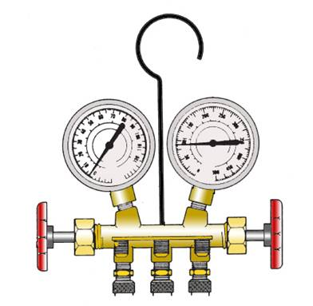
สารทำความเย็นในระบบน้อย (ระบบรั่ว)
ระบบปกติจะแสดงค่าความดันเกจ
ด้านความดันต่ำมีค่า 15-30 ปอนด์ /ตร.นิ้วด้านความดันสูงมีค่า 210-230 ปอนด์/ตร.นิ้ว
ข้อชี้อื่นๆ
ที่กระจกมองสารจะเห็นสารทำความเย็นเหลวเต็มลมที่เป่าผ่าน Evaporator จะเป็นเย็นจัด
สาเหตุ มีสารทำความเย็นเหลือภายในระบบน้อย อาจเกิดจากสารทำความเย็นรั่ว

Slide 5
สารทำความเย็นในระบบน้อย (ระบบรั่ว) ต่อ
ระบบผิดปกติ การแก้ไข
ผลความเย็นน้อย 1. ตรวจรอยรั่วของระบบ ดูดเก็บสาร
2. ค่าแรงดันเกจด้านความดันต่ำอ่านค่าได้ต่ำมาก ทำความเย็น ซ่อมตำแหน่งที่รั่ว
3. ค่าแรงดันเกจด้านความดันสูงอ่านได้ต่ำ ตามจำเป็น
4. ลมที่เป่าผ่าน Evaporator เป็นลมอุ่น 2. วัดระดับน้ำมันคอมเพรสเซอร์
5. ที่กระจกมองสารใส (ไม่มีสารทำความเย็นใน 3. ทำสุญญากาศ ชาร์จสารทำความเย็น ระบบ) เข้าระบบใหม่

Slide 6
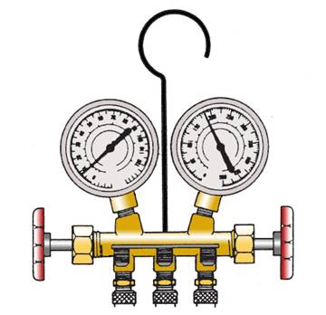
ชาร์จสารทำความเย็นเข้าระบบไม่เพียงพอ
ระบบปกติจะแสดงค่าความดันเกจ
ด้านความดันต่ำมีค่า 15-30 ปอนด์/ตร.นิ้ว
ด้านความดันสูงมีค่า 210-230 ปอนด์/ตร.นิ้ว
ข้อชี้อื่นๆ
ที่กระจกมองสารจะเห็นสารทำความเย็นเหลวเต็ม
ลมที่เป่าผ่าน Evaporator จะเป็นเย็นจัด
สาเหตุ มีสารทำความเย็นเหลือภายในระบบ
น้อยเกินไป

Slide 7
ชาร์จสารทำความเย็นเข้าระบบไม่เพียงพอ (ต่อ)
ระบบผิดปกติ
1. ผลความเย็นไม่ดีพอ
2. ค่าแรงดันเกจด้านความดันต่ำอ่านค่าได้ต่ำ
3. ค่าความดันเกจด้านความดันสูงอ่านได้ต่ำ
4. เห็นฟองอากาศที่กระจกมองสาร
การแก้ไข
1. ตรวจรอยรั่วของระบบ ดูดเก็บสารทำ ความเย็น ซ่อมตำแหน่งที่รั่ว
2. วัดระดับน้ำมันคอมเพรสเซอร์
3. ทำสุญญากาศ ชาร์จสารทำความเย็น
เข้าระบบใหม่
4. ถ้าไม่พบที่รั่ว ตามข้อ 1 ให้ชาร์จสาร
ทำความเย็นเข้าระบบเลย

Slide 8
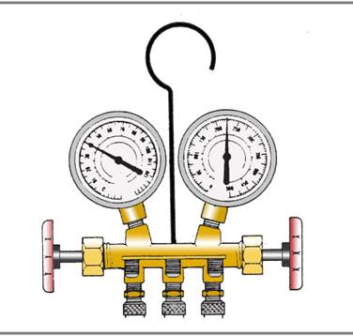
มีอากาศในระบบ
ระบบปกติจะแสดงค่าความดันเกจ
ด้านความดันต่ำมีค่า 15-30 ปอนด์/ตร.นิ้ว ด้านความดันสูงมีค่า 210-230 ปอนด์/ตร.นิ้ว
สาเหตุ อากาศและความชื้นจะแสดงอาการให้เห็น

Slide 9
อากาศในระบบ (ต่อ)
ข้อชี้อื่นๆ
1. ค่าแรงดันด้านความดันต่ำจะลดลงจนจุดเดือดของสารทำความเย็นใน Evaporator ทำให้ Thermostat จากและคอมฯ หยุดทำงาน
2. ลดแรงดันด้านความดันสูงได้โดยใช้พัดลมระบายความร้อนช่วย
3. ไม่มีฟองอากาศที่กระจกมองสาร
4. ขณะเดินระบบท่อทางดูดจะเย็น
5. อากาศที่ผ่าน Evaporator จะเป็นอากาศเย็นจัด

Slide 10
มีอากาศในระบบ(ต่อ)
ระบบผิดปกติ
1. ผลความเย็นที่ Evaporator ไม่คงที่และไม่ดีเท่าที่ควร
2. ค่าแรงดันทั้งด้านความดันสูงและต่ำของระบบ
สูงเกินเกณฑ์
3. เห็นฟองอากาศที่กระจกมองสาร
การแก้ไข
1. ตรวจรอยรั่วของระบบ ดูดเก็บสาร ทำความเย็น
2. ตรวจระดับน้ำมันคอมเพรสเซอร์
3. ถอดเปลี่ยน Receiver dryer
4. ทำสุญญากาศระบบ ชาร์จสารทำความเย็นใหม่เข้าระบบ

Slide 11
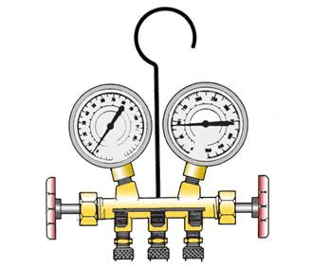
อุดตันในระบบที่ท่อ Receiver dryer
ระบบปกติจะแสดงค่าความดันเกจ
ด้านความดันต่ำมีค่า 15-30 ปอนด์/ตร.นิ้ว
ด้านความดันสูงมีค่า 210-230 ปอนด์/ตร.นิ้ว
สาเหตุ ท่อ Receiver dryer อุดตัน
ข้อชี้อื่นๆ
1. อากาศที่ผ่าน Evaporator เป็นอากาศที่เย็นจัด
2. ท่อ Receiver dryer และท่อลิควิดต้องอุ่น

Slide 12
อุดตันในระบบที่ท่อ Receiver dryer (ต่อ)
ระบบผิดปกติ
1. ผลความเย็นที่ Evaporator มีน้อย
2. ค่าแรงดันด้านความดันต่ำอ่านค่าได้ต่ำ
3. ค่าแรงดันด้านความดันสูงอ่านค่าได้ต่ำ
4. ท่อลิควิดมีหยดน้ำจับ
การแก้ไข
1. ดูดเก็บสารทำความเย็นจากระบบ
2. ถอดท่อ Receiver dryer ออกและเปลี่ยนใหม่
3. ทำสุญญากาศระบบ ชาร์จสารทำความเย็นใหม่

Slide 13
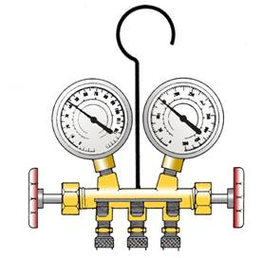
คอมเพรสเซอร์ชำรุด
ระบบปกติจะแสดงค่าความดันเกจ
ด้านความดันต่ำมีค่า 15-30 ปอนด์/ตร.นิ้ว
ด้านความดันสูงมีค่า 210-230 ปอนด์/ตร.นิ้ว
สาเหตุ เกิดการรั่วภายในตัวคอมฯ หรือลิ้นของคอมฯ ชำรุด
ข้อชี้อื่นๆ
1. ไม่มีฟองอากาศที่กระจกมองสาร
2. อากาศที่เป่าผ่าน evaporator จะเป็นอากาศ
ที่เย็นจัด

Slide 14
คอมเพรสเซอร์ชำรุด(ต่อ)
ระบบผิดปกติ
1. เกจด้านความดันต่ำของระบบอ่าน
ค่าได้สูงเกินเกณฑ์
2. เกจด้านความดันสูงของระบบอ่าน
ค่าได้ต่ำเกินเกณฑ์
3. ผลความเย็นที่ Evaporator ไม่ดี
เท่าที่ควร
การแก้ไข
1. ดูดเก็บสารทำความเย็นจากระบบ
ถอดคอมฯ ออกซ่อม
2. เปลี่ยนวาล์วเพลตและ/หรือปะเก็น
ฝาสูบ
3. ตรวจระดับน้ำมันคอมเพรสเซอร์
4. ถอดเปลี่ยน Receiver dryer
5. ทำสุญญากาศระบบ ชาร์จสารทำ
ความเย็นเข้าในระบบ

Slide 15
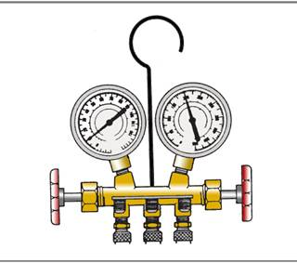
อุดตันความชื้นในระบบ
ระบบปกติจะแสดงค่าความดันเกจ
ด้านความดันต่ำมีค่า 15-30 ปอนด์/ตร.นิ้ว
ด้านความดันสูงมีค่า 210-230 ปอนด์/ตร.นิ้ว
สาเหตุ สารดูดความชื้นใน Receiver dryer ดูดความชื้นในระบบไว้เต็มแล้ว
ข้อชี้อื่นๆ
1. มีสารทำความเย็นเหลวเต็มที่กระจกมองสาร
2. อากาศที่เป่าผ่าน Evaporator จะเป็นอากาศที่
เย็นจัด

Slide 16
อุดตันความชื้นในระบบ(ต่อ)
ระบบผิดปกติ
1. ผลความเย็นน้อยลง ขณะที่อุณหภูมิ
อากาศภายนอกสูงขึ้น
2. เกจด้านความดันต่ำอ่านค่าได้น้อยหรือ
อาจลงสุญญากาศ
3. ลมส่งที่ Evaporator อุ่น
4. ถ้านำผ้าชุบน้ำร้อนโปะที่ Expansion
valve สักครู่ความดันเกจทั้งคู่จะปกติ
การแก้ไข
1. ดูดเก็บสารทำความเย็นจากระบบ
2. ถอดเปลี่ยนท่อ Receiver dryer
3. ทำสุญญากาศ ชาร์จสารทำความ
เย็นใหม่เข้าระบบ

Slide 17
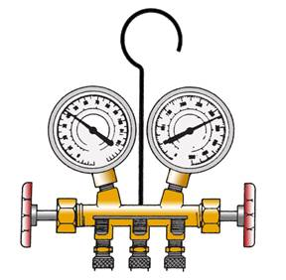
ขัดข้องที่คอนเดนเซอร์
ระบบปกติจะแสดงค่าความดันเกจ
ด้านความดันต่ำมีค่า 15-30 ปอนด์/ตร.นิ้ว
ด้านความดันสูงมีค่า 210-230 ปอนด์/ตร.นิ้ว
สาเหตุ การระบายความร้อนที่คอนเดนเซอร์ไม่ดี ค่าความดันเกจด้านความดันสูงอ่านค่าได้สูงผิดปกติ ทำให้ความเย็นลดลง
ข้อชี้อื่นๆ
1. ไม่เห็นมีฟองอากาศที่กระจกมองสาร ท่อลิควิด
อุ่นแต่ไม่ร้อน
2. อากาศที่เป่าผ่าน Evaporator จะเป็นอากาศที่
เย็นจัด

Slide 18
ขัดข้องที่คอนเดนเซอร์(ต่อ)
ระบบผิดปกติ
1. เกจด้านความดันต่ำของระบบอ่านค่าได้สูง
ผิดปกติ
2. เกจด้านความดันสูงของระบบอ่านค่าได้สูง
เกินเกณฑ์มาก
3. ไม่มีผลความเย็น
4. ท่อ Suction ร้อน
5. เห็นฟองอากาศที่กระจกมองสาร
6. เครื่องยนต์อาจร้อน
การแก้ไข
1. ตรวจดูคอนเดนเซอร์ว่าอุดตันจากแมลง
หรือฝุ่นติดตั้งคอนเดนเซอร์ชิดหม้อน้ำรถ
เกินไปหรือไม่
2. ตรวจสอบสายพานว่าหย่อนหรือขาด
3. ตรวจฝาครอบหม้อน้ำว่าทำงานปกติหรือไม่
4. ตรวจว่าชาร์จสารทำความเย็นเข้าระบบมาก
ไปหรือไม่
5. ถ้าความดันเกจที่อ่านได้ยังคงสูงผิดปกติ
อาจเกิด การอุดตันน้ำมันในคอนเดนเซอร์

Slide 19
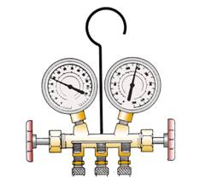
สารทำความเย็นมีสิ่งแปลกปลอมผสมอยู่
ระบบปกติจะแสดงค่าความดันเกจ
ด้านความดันต่ำมีค่า 15-30 ปอนด์/ตร.นิ้ว
ด้านความดันสูงมีค่า 210-230 ปอนด์/ตร.นิ้ว
สาเหตุ มีอากาศหรือความชื้นในระบบ ทำให้สารทำความเย็นในระบบเป็นกรด
ข้อชี้อื่นๆ
1. ไม่มีฟองอากาศที่กระจกมองสารแต่จะมีสารทำความเย็นเหลวอยู่เต็ม
2. อากาศที่เป่าผ่าน evaporator จะเป็นอากาศที่เย็นจัด

Slide 20
สารทำความเย็นมีสิ่งแปลกปลอมผสมอยู่(ต่อ)
ระบบผิดปกติ การแก้ไข
1. เกจด้านความดันต่ำของระบบอ่านค่า 1. ดูดเก็บสารทำความเย็นจากระบบ
ได้สูงกว่าปกติ 2. ถอดเปลี่ยน Receiver dryer
2. เกจด้านความดันสูงของระบบอ่านค่า 3. ทำสุญญากาศ ชาร์จสารทำ
ได้สูงกว่าปกติ ความเย็นเข้าในระบบ
3. ผลความเย็นไม่ดีพอ 4. เกิดฟองอากาศเห็นที่กระจกมองสาร

Slide 21
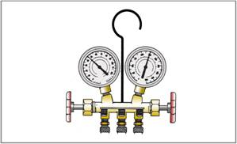
ขัดข้องที่ Expansion valve(1)
ระบบปกติจะแสดงค่าความดันเกจ
ด้านความดันต่ำมีค่า 15-30 ปอนด์/ตร.นิ้ว
ด้านความดันสูงมีค่า 210-230 ปอนด์/ตร.นิ้ว
สาเหตุ ลิ้นของ Expansion valve เปิดกว้างมาก ทำให้สารทำความเย็นเข้าไปท่วม Evaporator
ข้อชี้อื่นๆ
1. เมื่ออากาศมีความชื้นสัมพัทธ์ < 60% จะมีหยดน้ำจับส่วนที่เป็นโลหะของท่อ Suctionเมื่ออากาศมีความชื้นสัมพัทธ์ > 60% จะมีหยดน้ำเกาะน้อยลงหรือไม่มีเลย
2. อากาศที่เป่าผ่าน Evaporator จะเป็นอากาศที่เย็นจัด

Slide 22
ขัดข้องที่ Expansion valve(1) (ต่อ)
ระบบผิดปกติ
1.ไม่มีการทำความเย็นภายในรถ
2. ค่าแรงดันด้านความดันต่ำอ่านได้สูงเกินเกณฑ์
3. ค่าแรงดันด้านความดันสูงอ่านได้สูงเกินเกณฑ์
การแก้ไข
1. ตรวจสอบการทำงานของลิ้น
2. เปลี่ยนExpansion valveใหม่
3. ทำสุญญากาศระบบ ชาร์จ สารทำความเย็นเข้าในระบบใหม่

Slide 23
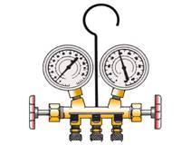
ขัดข้องที่ Thermostat
ระบบผิดปกติจะแสดงค่าความดันเกจ
ด้านความดันต่ำมีค่า 15-30 ปอนด์/ตร.นิ้ว
ด้านความดันสูงมีค่า 210-230 ปอนด์/ตร.นิ้ว
สาเหตุ magnetic clutch ตัดต่ออย่างรวดเร็วตลอดเวลา เนื่องจาก Thermostat ขัดข้อง
ข้อชี้อื่นๆ
1. ที่ตัว Expansion valve จะอุ่น
2. อากาศที่เป่าผ่าน Evaporator จะเป็นอากาศที่เย็นจัด
3. ค่าแรงดันเกจด้านความดันต่ำควรมีค่า 12-15 ปอนด์/ตร.นิ้วเมื่อ thermostat “ตัด” และ
มีค่า38-41 ปอนด์/ตร.นิ้ว เมื่อ thermostat “ต่อ” และมีช่วงพักเครื่องประมาณ 24-28
ปอนด์/ตร.นิ้ว

Slide 24
ขัดข้องที่ Thermostat (ต่อ)
ระบบผิดปกติ
1. Magnetic clutch ตัด – ต่อเวลา
2. ค่าแรงดันเกจด้านความดันต่ำอ่านได้สูงเกินเกณฑ์
3 .ค่าแรงดันเกจด้านความดันสูง
การแก้ไข
1. ดับเครื่องยนต์ ปิดระบบ เครื่องปรับอากาศ
2. เปลี่ยน thermostat ใหม่ต้องแน่ใจว่าปลายกระเปาะของ Thermostat
อยู่ที่เดิม

Slide 25
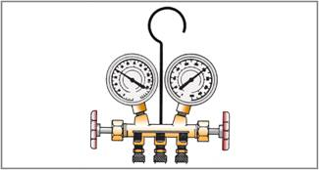
ขัดข้องที่ Expansion valve(2)
ระบบปกติจะแสดงค่าความดันเกจ
ด้านความดันต่ำมีค่า 15-30 ปอนด์/ตร.นิ้ว
ด้านความดันสูงมีค่า210-230ปอนด์/ตร.นิ้ว
สาเหตุ เกิดการอุดตันที่ Expansion valve
เพราะวาล์วติดขัดหรือกระเปาะชำรุดทำ ให้สารทำความเย็นภายในรั่วออกหมด
ข้อชี้อื่นๆ
1. ท่อทางเข้าและตัว Expansion valve อุ่น
2. อากาศที่เป่าผ่าน Evaporator จะเป็นอากาศที่เย็นจัด

Slide 26
ขัดข้องที่ Expansion valve(2) (ต่อ)
ระบบผิดปกติ
1.ท่อทางเข้า Expansion valveมีน้ำแข็งจับ
2. ผลการทำความเย็นที่ Evaporatorไม่คงที่
3. ค่าแรงดันเกจด้านความดันต่ำอ่านได้ต่ำผิดปกติ
4. ค่าแรงดันเกจด้านความดันสูงอ่านได้ต่ำผิดปกติ
การแก้ไข
1. ถ้าท่อทางเข้า Expansion valve มีน้ำแข็งจับให้ดูดเก็บสารทำความเย็น แล้วถอดตระแกรงกรองมาล้างและติดกลับเข้าที่ ทำสุญญากาศและชาร์จสารทำความเย็นเข้าระบบ
2. ถ้าท่อทางเข้า Expansion valve อุ่นให้ Expansion valve ออกมาทดสอบการทำงาน
3. ถ้า Expansion valve ไม่ทำงานให้เปลี่ยนใหม่ ทำสุญญากาศและชาร์จสารทำความเย็น
เข้าระบบ

Slide 27
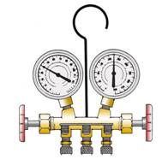
ปรับตั้ง Thermostat ไม่ถูกต้อง
ระบบผิดปกติจะแสดงค่าความดันเกจ
ด้านความดันต่ำมีค่า 15-30 ปอนด์/ตร.นิ้ว
ด้านความดันสูงมีค่า 210-230 ปอนด์/ตร.นิ้ว
สาเหตุ Thermostat ปรับตั้งไม่ถูกต้อง
ข้อชี้อื่นๆ
1. ที่ตัว Expansion valve จะอุ่น
2. อากาศที่เป่าผ่าน Evaporator จะเป็นอากาศที่เย็นจัด
3. ค่าแรงดันเกจด้านความดันต่ำควรมีค่า 12-15 ปอนด์/ตร.นิ้วเมื่อ Thermostat “ตัด
และมีค่า 38-41 ปอนด์/ตร.นิ้วเมื่อ Thermostat “ต่อ” และมีช่วงพักเครื่องประมาณ
24-28 ปอนด์/ตร.นิ้ว

Slide 28
ปรับตั้ง Thermostat ไม่ถูกต้อง(ต่อ)
ระบบผิดปกติ การแก้ไข
1. Thermostat หยุดการทำงานของ 1. สตาร์ทเครื่องยนต์เดินเครื่อง
คอมฯทั้งที่อุณหภูมิในรถยังสูงอยู่ จนความเร็วรอบมีค่า 1,750 รอบ/นาที เปิดระบบเครื่องปรับ
อากาศ ที่ตำแหน่งความเย็นสูงสุด 2. ปรับตั้ง Thermostat ให้ถูกต้อง

